Slide 1
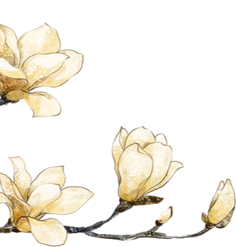
末代皇帝溥儀
歷史名人介紹

Slide 2
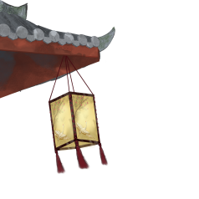
當年今日：
1908年11月15日，慈禧太后駕崩。
二十小時前，即11月14日，光緒帝被砒霜毒殺，慈禧太后在重病之際擁立了溥儀。

Slide 3
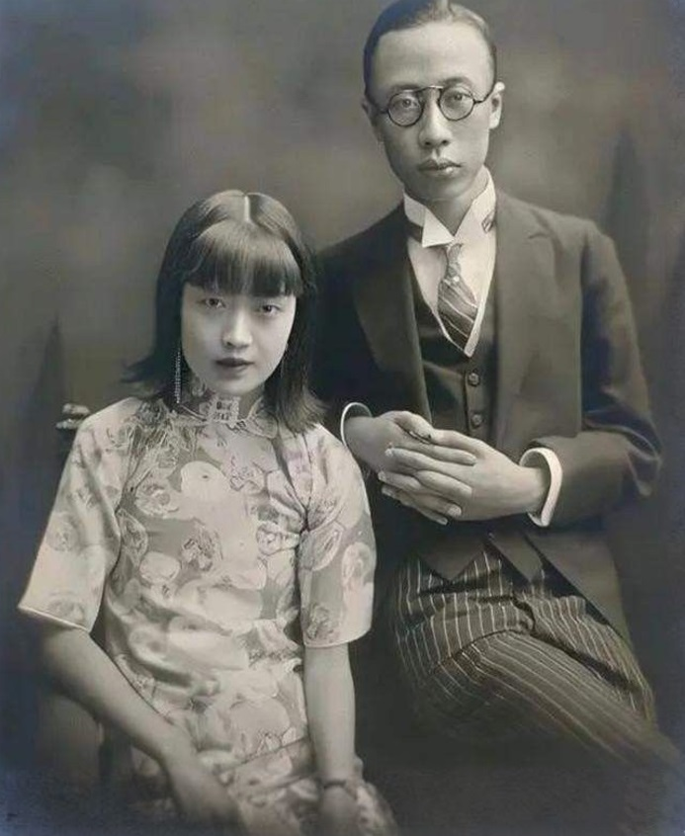
行业PPT模板http://www.1ppt.com/hangye/

Slide 4
愛新覺羅．溥儀
宣統帝，洋名亨利（Henry）。
溥儀三歲登基，是清朝以及中國歷史上的末任皇帝，亦是唯一登基三次和退位三次的君主。

Slide 5
三、滿洲國傀儡皇帝
二、張勳復辟
一、三歲登位
三次登上帝位

Slide 6
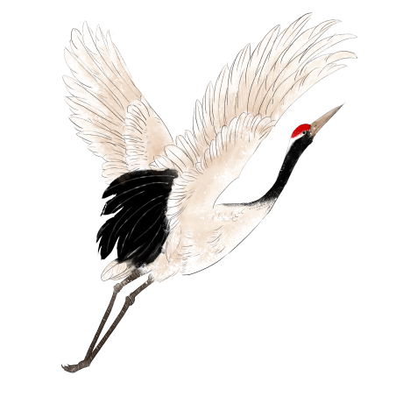
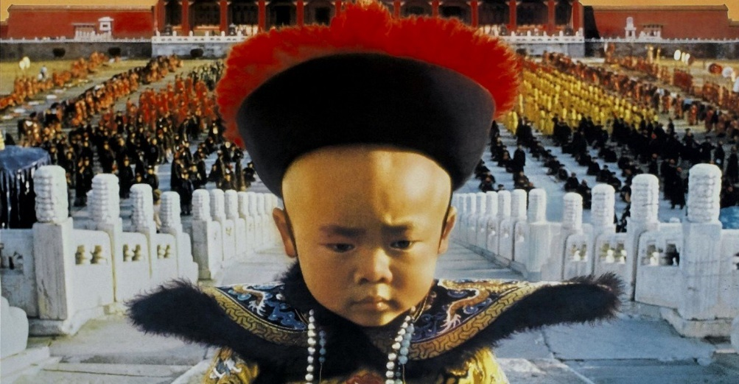
三歲登位、六歲退位
慈禧太后在重病之際擁立三歲的溥儀登位，由其父攝政。
武昌起義成功後，隆裕太后下達詔書，讓溥儀正式退位。
清朝的國號被廢黜之後，溥儀仍然居住在宮禁之內。

Slide 7
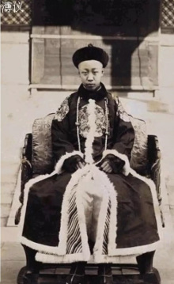
歷時十二天的第二次登基、退位
1917年，溥儀在北洋軍將領張勳等人支持下，在北京復辟重登帝位。
但僅僅12天之後便被迫退位。

Slide 8
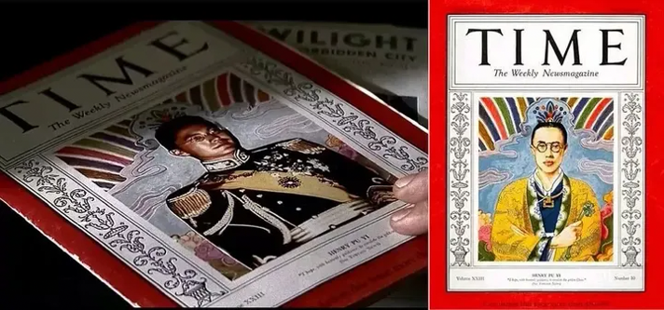
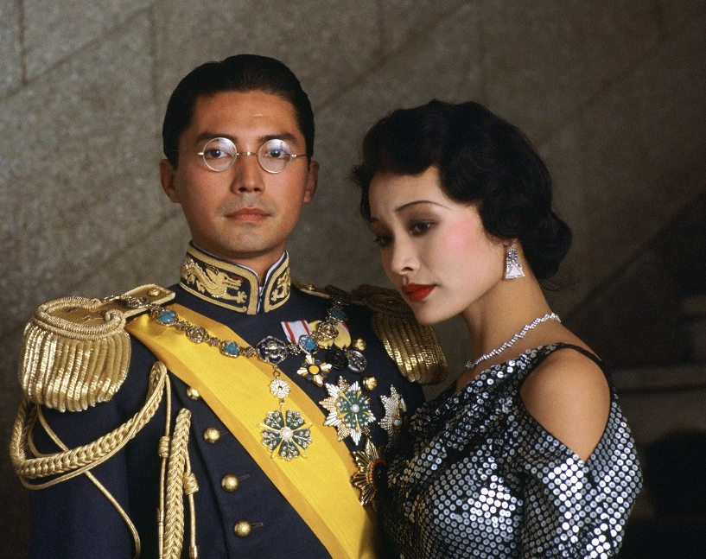
滿洲國傀儡皇帝
1934年，日本扶植的滿洲國改為帝制，溥儀成為滿洲國皇帝。
直至1945年日本戰敗之前，溥儀為康德皇帝。

Slide 9
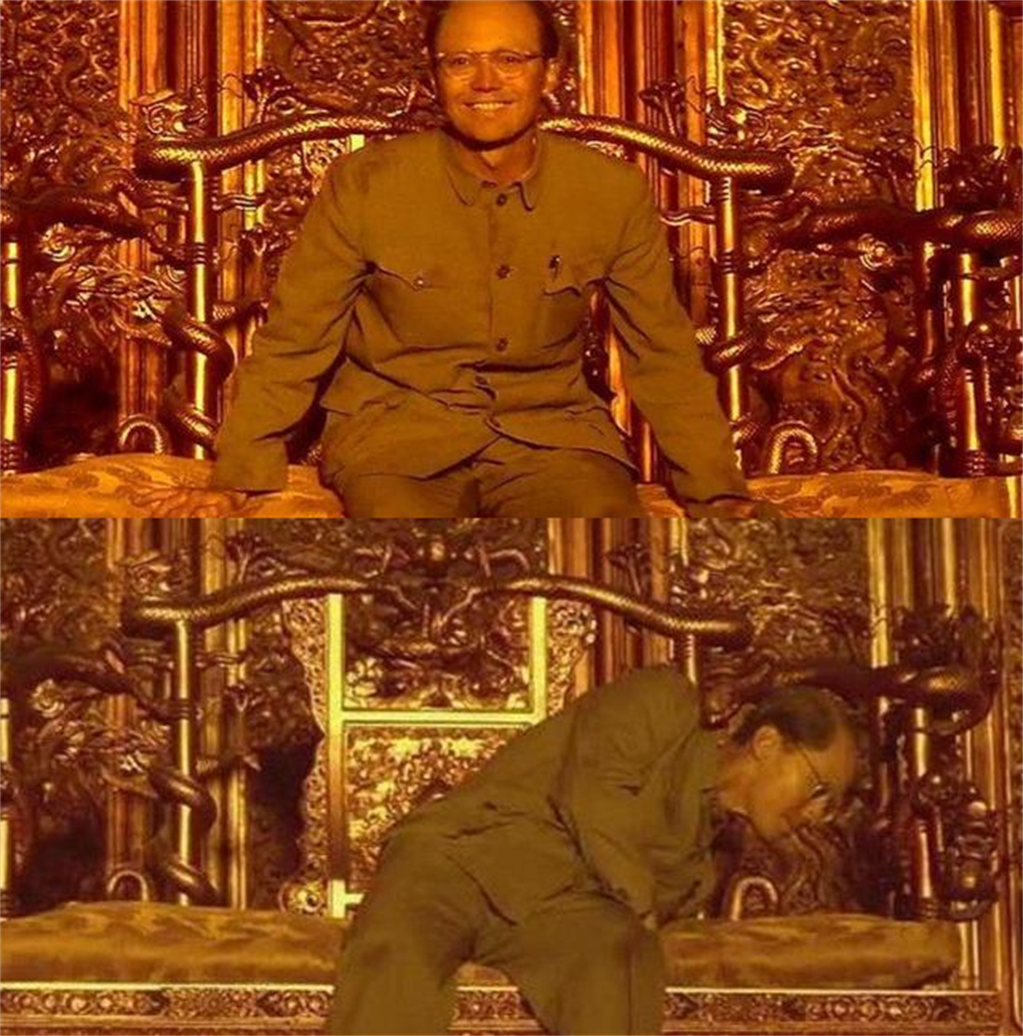
軼事
1961年，溥儀重遊故宮，在售票處因未購票被驗票員攔住，溥儀不知所以問道：「我進故宮需要買門票嗎？」驗票員回稱：「你是皇上嗎？要是皇上就可以不用票。」
溥儀走到光緒皇帝寢宮，發現掛的竟然不是光緒的照片，而是醇親王載灃的照片。溥儀當下立刻文史工作人員反映錯誤之處。兩人爭執不下，溥儀無奈地回應：「我是不懂歷史，但我親爹還是認得的。」

Slide 10
啓
示
個人力量的渺小 VS 歷史洪流的難以阻擋
權力VS義務

Slide 11
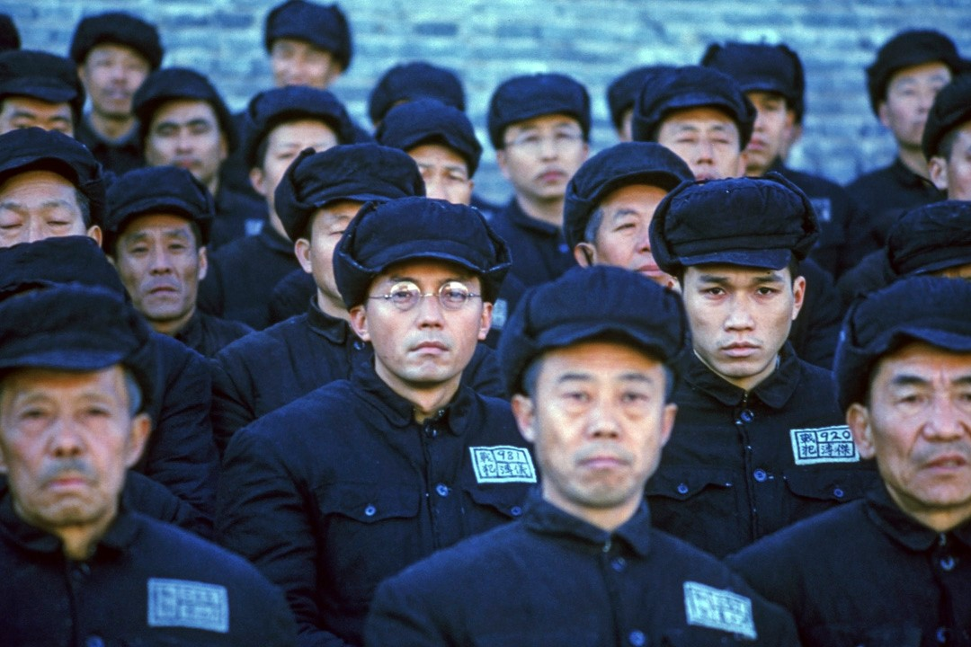
延伸學習
《我的前半生》 愛新覺羅．溥儀
清朝最後一位皇帝愛新覺羅‧溥儀的自傳。
1950年，溥儀被關押進撫順戰犯管理所，接受戰犯改造。在此期間他寫成《我的前半生》一書。
《末代皇帝》貝爾納多·貝托魯奇
由義大利、英國、中國大陸合作拍攝的歷史傳記電影。
影片講述中國末代皇帝溥儀1908年到1967年的一生。

Slide 12
謝謝！

